Slide 1
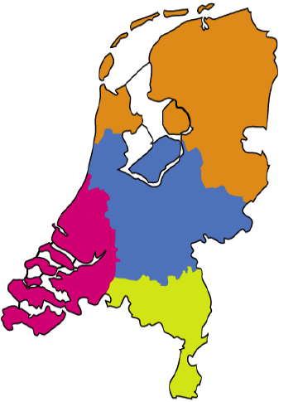
Centrum voor Thuisbeademing
Sander Steijns MSc
Verpleegkundig specialist
cursusleider

Slide 2
Inleiding
Ontwikkeling door de jaren heen
Reden start learning management systeem
Verandering instellen van ziekenhuis naar thuis
Andere ontwikkelingen, toekomst

Slide 3
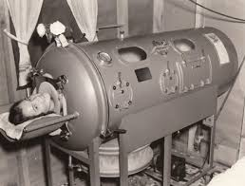
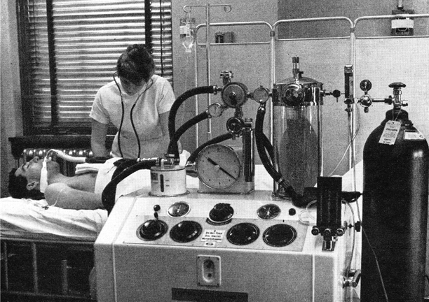
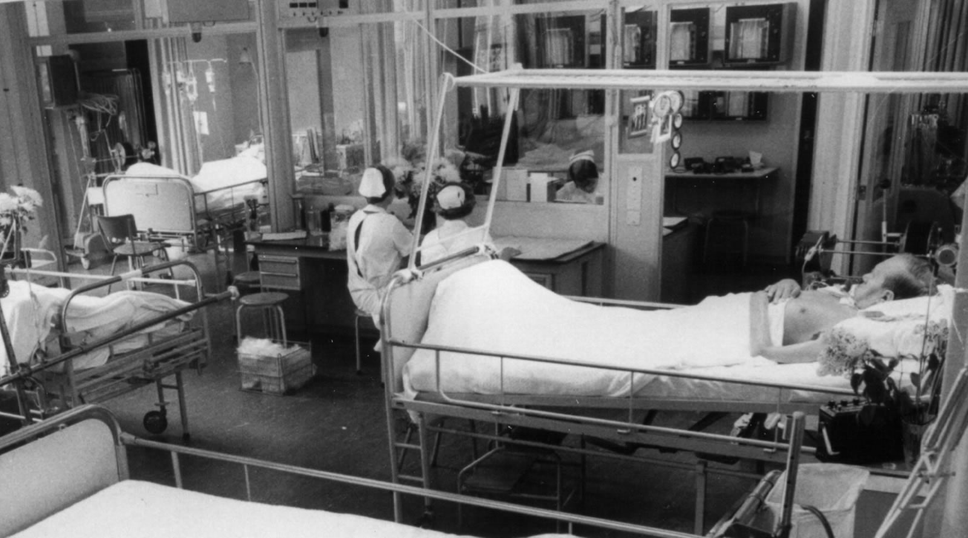
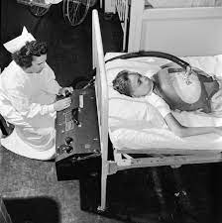
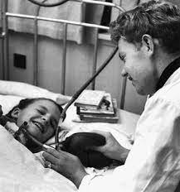
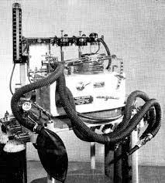
Ontwikkeling door de jaren heen.
Polio epidemie
Ned Tijdschr Geneeskd. 2006;150:444-9
Notes:
Polio epidemie 1952 ontstaan in kopenhagen enkele patiënten kregen ademhalings problemen en konden dmv de ijzeren long en kuras beademing gered worden. Echter te weinig apparatuur en deze behandeling is alleen mogelijk met een vrije luchtweg duys geen bulbaire klachten die ook ontstonden bij enkele patienten toen ook overgegaan naar positieve tracheostomale druk beademing. Te weinig apparatuur en overgegaan op handbeademing dmv vpk vrijwilligers en artsen
sinds 1956 in Nederland

Slide 4
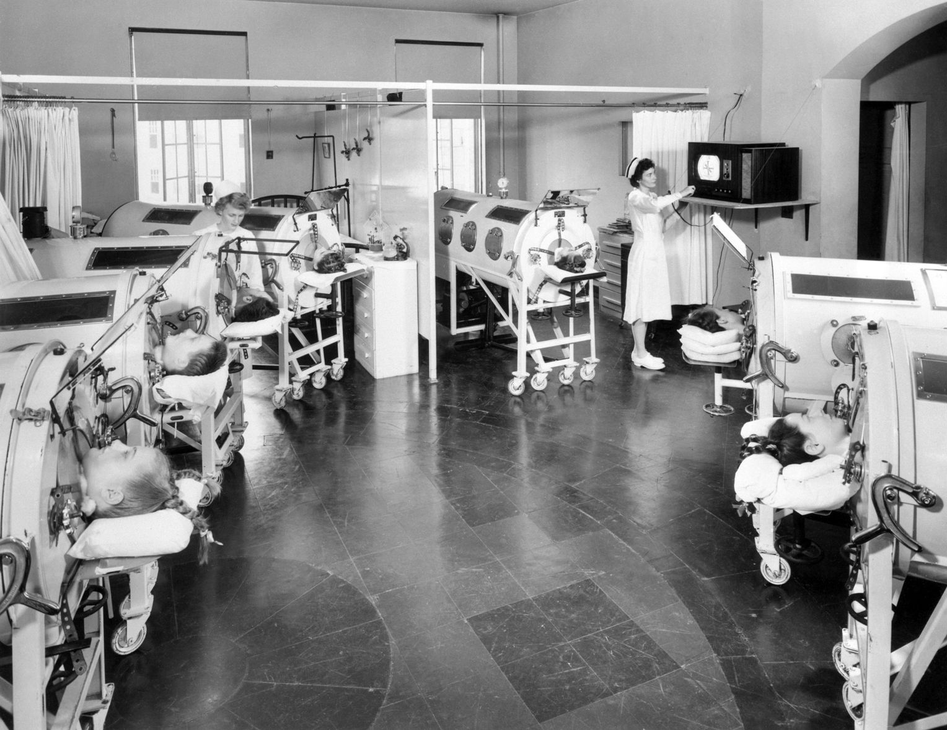
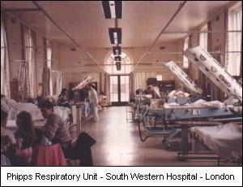
Ontwikkeling door de jaren heen.
Beademings centra
Notes:
Vanaf 1956 de poliio epidemie
Aangewezen plekken in Nederland eerst 3 uiteindelijk 10 net als bij covid ook pandemie echter verspreid ook over bundelen gedacht.
1960 eerste patient met beademing naar huis
Beademings centra’s hebben zich ontwikkeld naar intensive care afdelingen

Slide 5
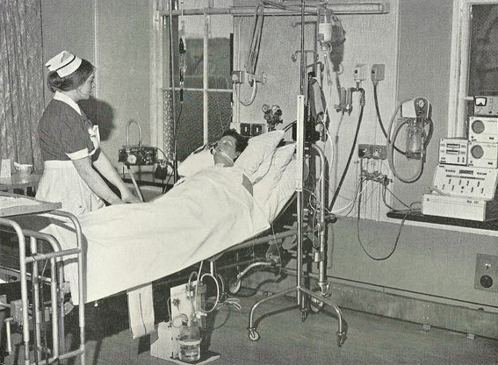
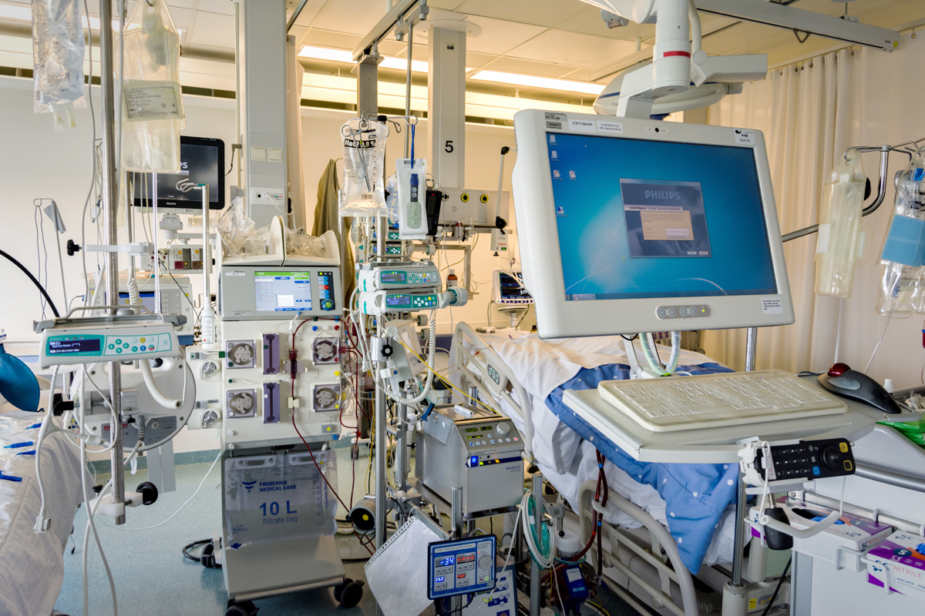
Ontwikkeling door de jaren heen.
Intensive care afdelingen
Notes:
Na beademingen centra dat ging goed mbt beademen op andere patiënten toegepast nu vooral ic bij chirurgische patiënten en na zware ingrepen. Hevige trauma en andere complexe ziekte beelden.
Rond de jaren 60 65

Slide 6
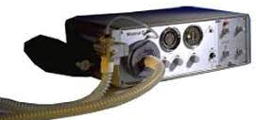
Ontwikkeling door de jaren heen.
Centra voor Thuisbeademing
1985: 59pt thuis, 47 in centra voor chronische beademing
Notes:
Begin van thuisbeademing zover we terug kunnen kijken in de documenten toen nog geen officieel naam was eigenlijk ziekenhuis verplaatste zorg ic patienten die beademing nodig hadden en thuis gingen wonen, kleien team best praktisch zorg door familie of thuis zorg organisatie curas en de monnal D beademing

Slide 7
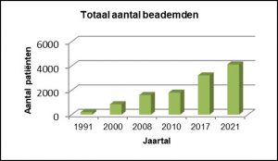
Ontwikkeling door de jaren heen.
Centra voor Thuisbeademing
2021:
Notes:
Door de jaren heen fors gegroeid mede door de techniecjk en andere indicatie gebieden. Er is meer mogelijk
4124 patienten 3774 non invasiev 349 invasief

Slide 8
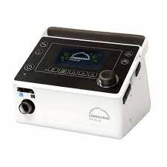
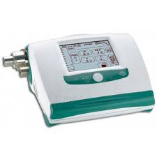
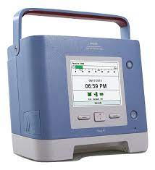
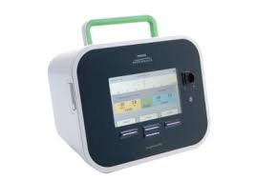
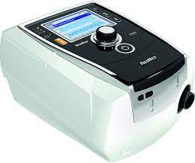
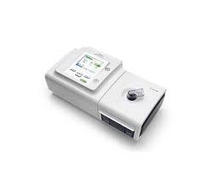
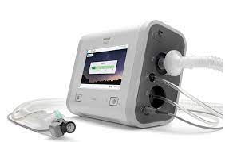
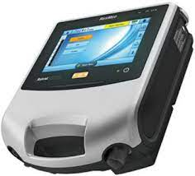
Ontwikkeling door de jaren heen.
Centra voor Thuisbeademing
Notes:
Techniek heeft ons geholpen van blaasbalg naar turbine motors gevoeligere apparatuur van beademen naar ondersteuning in ademen.
veiligere apparatuur makkelijker bedien baar interne accu's

Slide 9
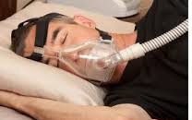
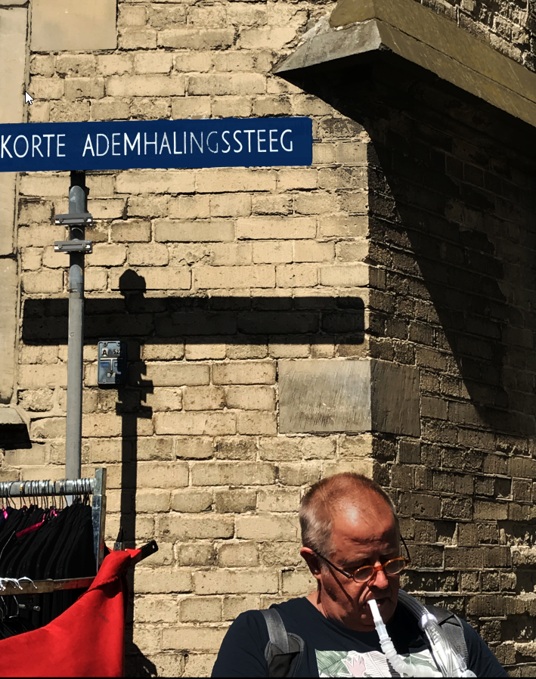
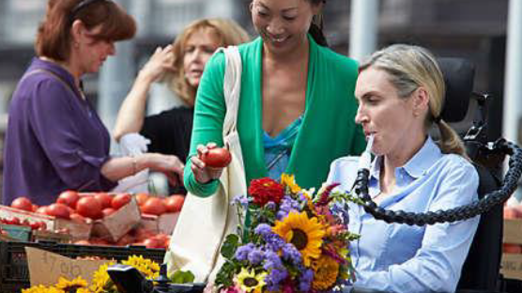
Ontwikkeling door de jaren heen
Notes:
De beademings mogelijkheden gaan ook vooruit eerst alleen neus en mond masker beademing naderhand ook mondstukbeademing erbij gekomen dit vergroot de mobiliteit van patienten en zijn dan ook minder afhankelijk van zorg daar ze geen tracheostoma hebben. Duchenne later aan de beademing

Slide 10
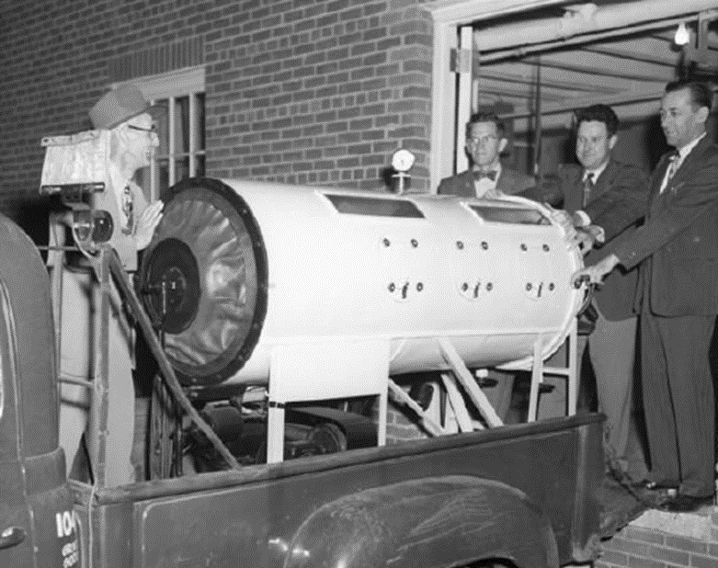
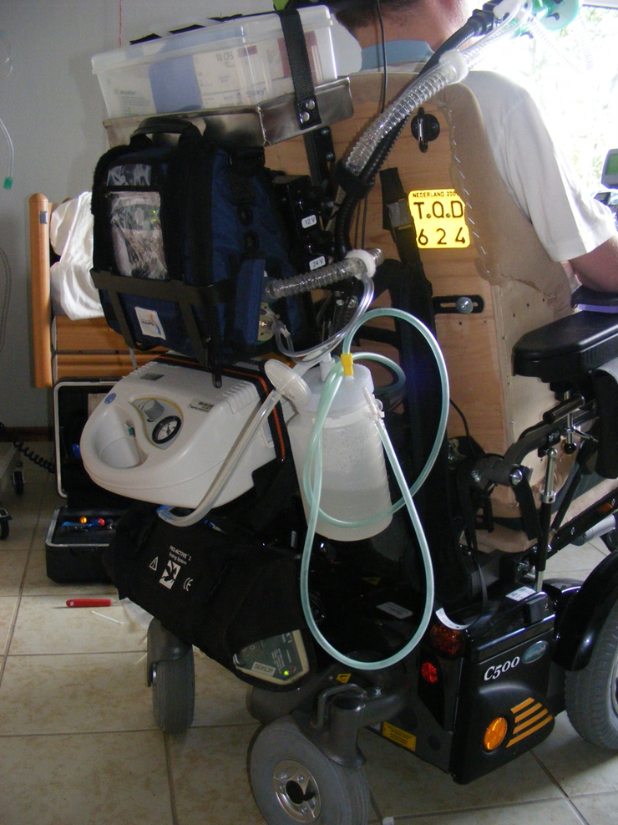
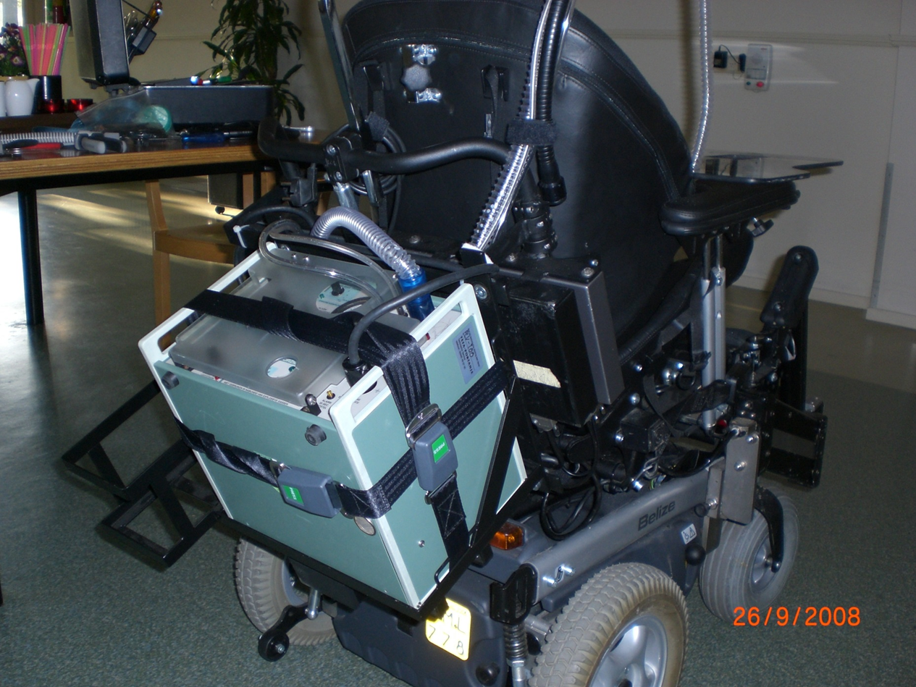
Ontwikkeling door de jaren heen
Notes:
Patient word mobieler kan meer mee doen in de maatschappij, enkele patient werken gewoon bij een baaas of hebben eigen bedrijf.
Verblijfplaats zijn we blij mee veel thuis of zorg huis
We spreken in onze regio alleen over Thebe Goirle Landrijt eindhoven
SGL aan de pas bunde
Hambos kerkrade
Fokus instellingen
Word moeilijk om in fokus te blijven meer vraag naar verblijfplaats en zzpers krapte op de markt behoud zorgpersoneel probleem.
Merken dat dat we vanuit ziekenhuis moeilijk patiënt na plaatsen tracheostoma thuis geplaatst krijgen vandaar afgelopen periode meer patiënten vanuit ziekenhuis naar verpleeghuis wennen team opbouwen en dan pas naar huis als ze dan nog willen. Probleem ook thuis als team ziek word waar heen met de patient onveilige situatie kan betekenen uit huis plaatsing opname zkh te duur.
Veel zorgpersoneel scholing onduidelijk wat hoe

Slide 11
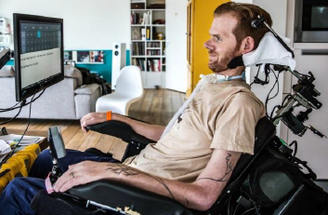
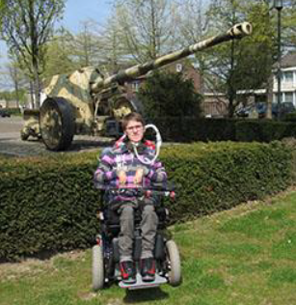
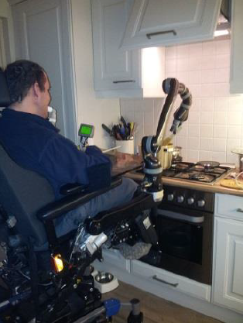
Ontwikkeling door de jaren heen
Notes:
Reizen is mogelijk communicatie dmv hulpmiddelen rolstoel techniek
Buiten rolstoel binnen rolstoel sport rolstoel in andere landen is dit wel anders geregeld en afhankelijk van giften of je financieel mogelijkheden.
Dit is ongeveer hoe het door de jaren heen is gegaan met de ontwikkelingen waarbij de technische ontwikkelingen en de kennis van nu natuurlijk wel heeft mee geholpen in de situatie waar wij nu zijn hier in Nederland in andere landen kan het best nog anders zijn . We zijn een rijk land met een zeer goede gezondheidszorg systeem.

Slide 12
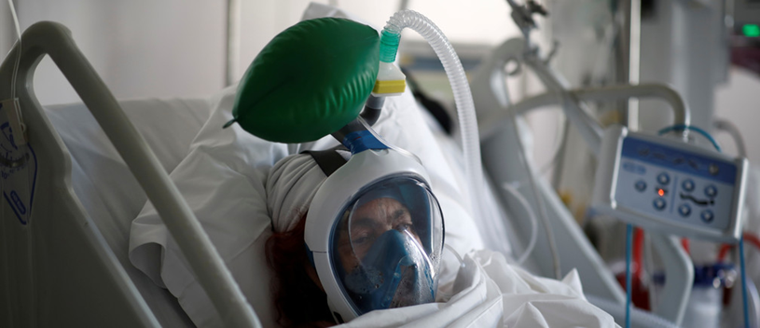
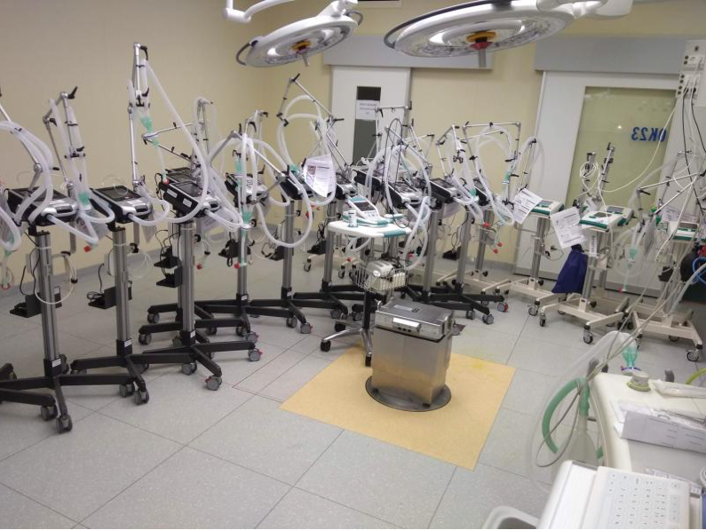
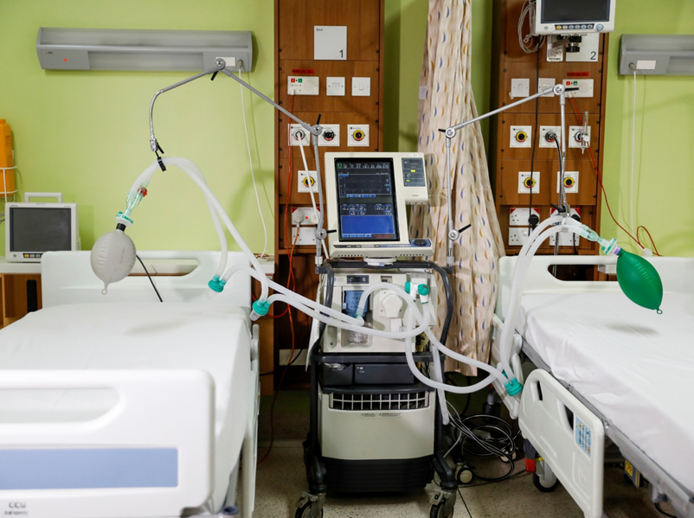
Notes:
Ondanks goede gezondheidszorg en technieck kwamen we afgleope 2 jaar toch in de problemen met te weinig apparatuur te weinig ic bedden, dat we zelfs dachten aan twee mensen aan een apparaat duikmaskers werden omgebouwd te koreten aan materialen en zoals in maastrciht hulp van thusibeademing ingeroepen meet apparatuur sentec stonden op ic en als nood maatregele weredn beademings toestelen klaar gemaakt voor code zwart gelukkif niet gebeurd.
Tekort aan beademing ivm pandemie covid

Slide 13
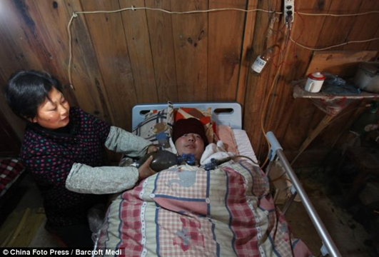
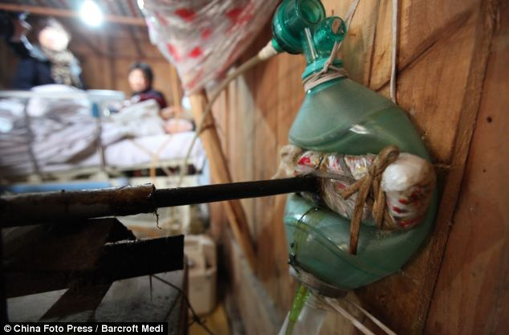
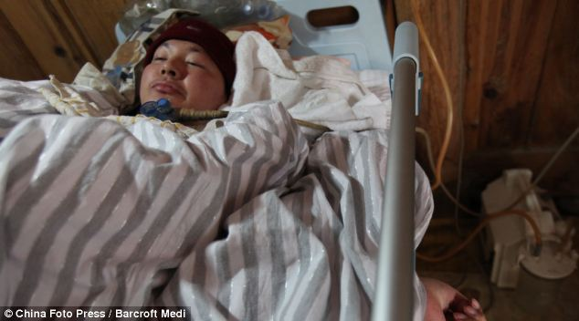
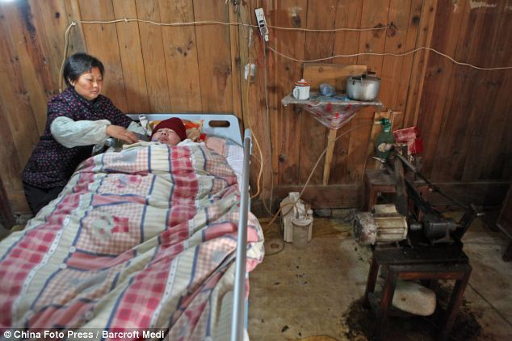
Notes:
Veraal van 2013 In andere landen kan het natuurlijk anders uitzien hier enkele beelden van patientn in de media door de jaren heen.
2013 nieuws op internet Fu xuepeng 5 jaar in leven gebleven door ouders met handbeademing ballon 18x per minuut en een zelf gemaakt beademings apparaat.

Slide 14
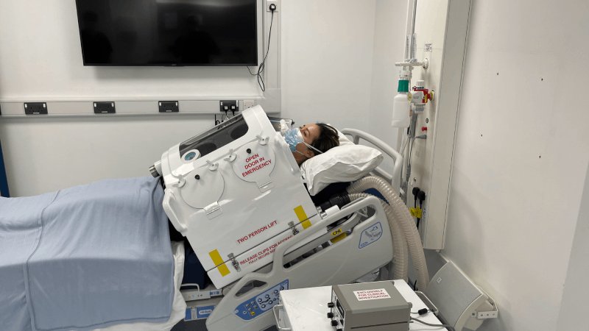
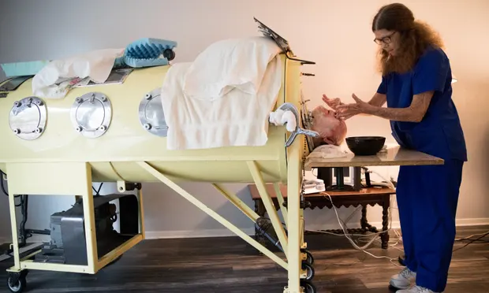

The man in the iron lung – podcast
Paul Alexander 2017 overleden op 74 jarige leeftijd
heeft vanaf 6 jaar in ijzeren long geleeft.
Notes:
2017 Rechter en schrijver heeft podcats en boek geschreven. die zijn hele leefde in een ijzeren long eigen voorkeur wilde geen tracheostoma en dit voelde het veiligst kon even zonder door frog breathing voor enkele minuten. Nieuwe ijzeren long is zelf ook op de markt. Vorodeel geen masker druk plekken geen lekkage wie weet.
Mooie film The Sessions (2012)

Slide 15

Ontstaan learning management systeem
Notes:
wat was nu de aanleiding hoe is het huidige leersysteem ontstaan.
Al deze ontwikkelingen technologisch en behandel mogelijkheden lijd tot patiente groei zoals jullie hebben gezien. Hoe is deze huidige vorm van leerssyteem nu ontstaan.

Slide 16

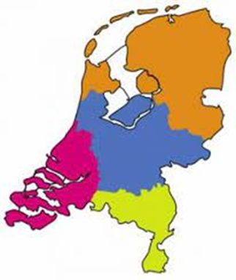




Notes:
We waren al goed georganiseerd . Organisatie in nederland goed 4 centra’s aangewezen voor deze specialistische zorg.
2018 25 jarig bestaan 2021 nieuw symposium Even op adem komen.
Plannen voor de komende jaren.

Slide 17
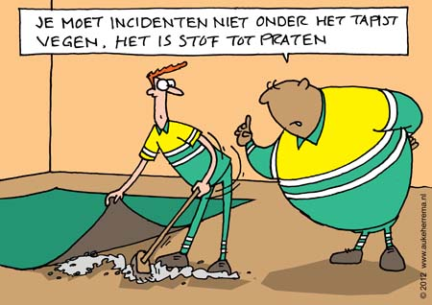
Notes:
Ondanks de goede organisatie.
Hoe meer patienten hoe meer kans op een probleem. Patienten thuis werden ook steeds complexer.
2011 waren er twee ernstige incidenten in nederland die reden waren geweest voor onderzoek. Door de inspectie.

Slide 18

Inspectie van gezondheidszorg
Notes:
Onderzoek werd ingesteld betrof twee verschillende ctb’s ieder ctb werd onder de loep genomen en gekeken hoe het geregeld was overal niet om een schuldige aan te wijzen maar meer waar gig het fout en hoe kunnen we dit verbeteren voor de toekomst.

Slide 19

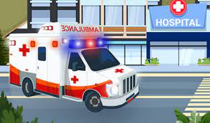
“Chronische beademing vereist beter afstemming”
Den Haag, augustus 2010

Slide 20
Deskundigheid
Start: bekwaamheid aandacht, continuering risico’s
Goed scholings systeem bij start
Systeem van na- en bijscholing niet structureel geborgd
Ziekenhuispersoneel ondeskundig ervaren
Maatregel => opstellen veldnorm
Verantwoordelijkheid VSCA

Slide 21
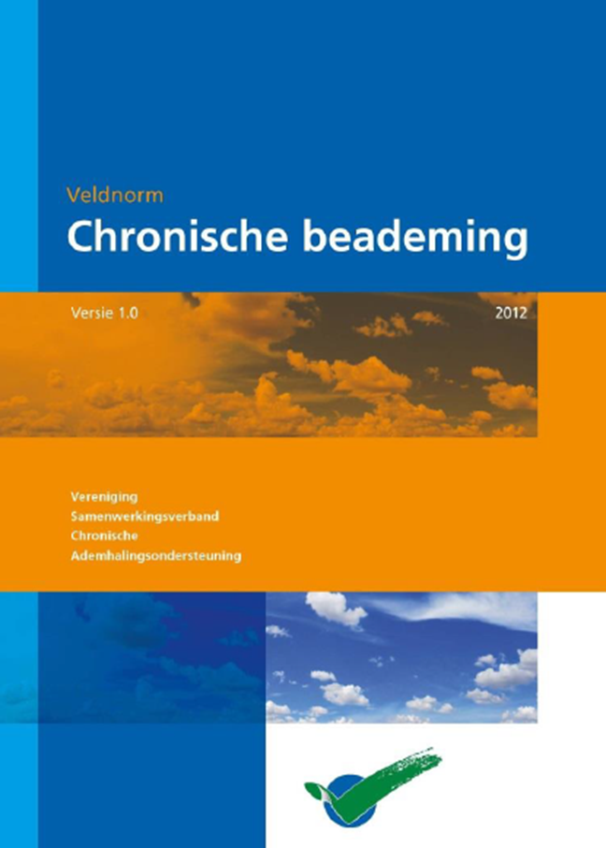
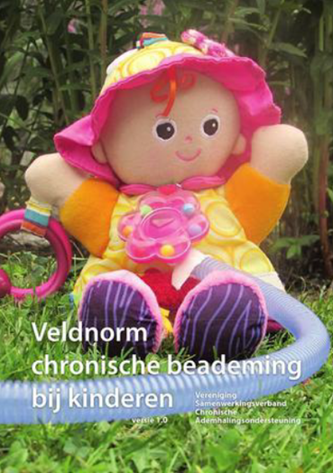
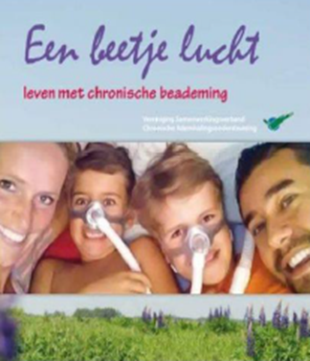
Notes:
2012 veldnorm volwassen alle partijen eraan meegewerkt
Nu duidelijk was wat we moesten maken en waar we aan moesten houden gezamenlijk zijn we aan de slag gegaan.
Consensus op veel onderdelen met name ook gezamenlijke handelings schema’s waardoor een gezamenlijk scholings programma ontwikkeld kon worden.
Start ook 2010 2011 idee om een elarning te maken uiteindelijk mei 2018 gestart met LMS en
Iedereen betrokken ook instellingen en thuiszorg organisaties.

Slide 22
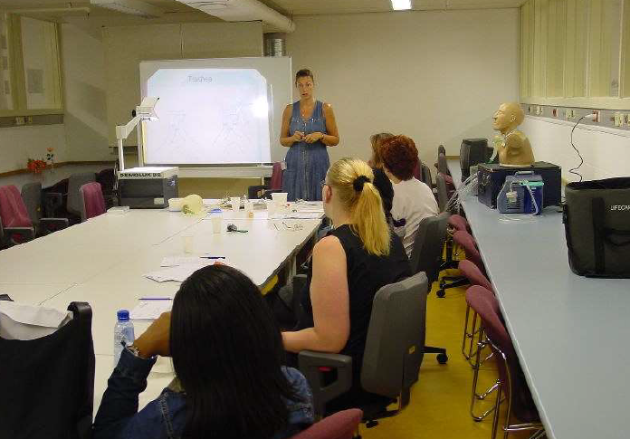

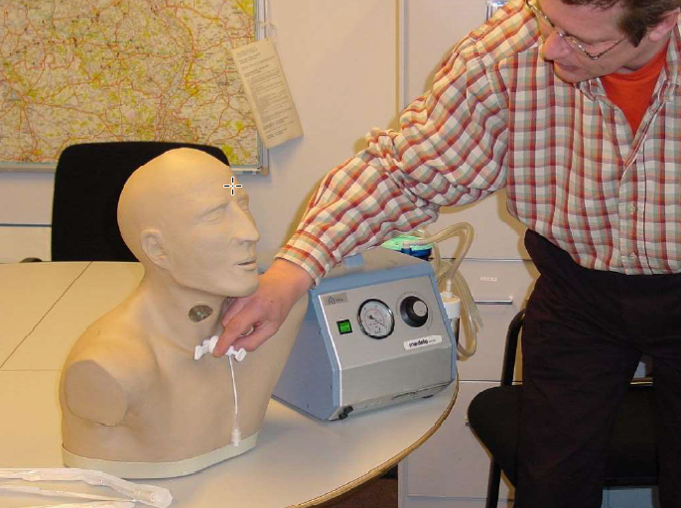
Notes:
We moesten van het oude scholing geven klassikaal theorie in de ochtend praktijk in de middag. Aftoesting en erna borging certificaten eigen verantwoording vpk en zorgverleners. naar het nieuwe online e-learning en vaardigheids trainingen
Start ook 2010 2011 idee om een elarm=ning te make uiteindelijk mei 2018 gestart met LMS en
Idereen betrokken ook instellingen en thuiszorg organisaties.

Slide 23
Uitdagingen mbt kwaliteit van zorg en onderwijs
Verschillen in medische protocollen (handelingsschema’s) en trainingsprogramma's tussen de 4 thuis beademings centra’s
Breed scala aan zorgverleners: zowel medisch als niet-medisch geschoold (familie, vrienden, onderwijzers, maatschappelijk werkers)
Groot aantal personen dat training nodig heeft
Notes:
Uitdagingen hoe groot aantal ? Onduidelijk hadden wel excel bestanden maar geen inzicht in de grote van behoefte en tiurn over

Slide 24
De totstandkoming van het educatieve programma
Geïnitieerd en ontwikkeld door thuisbeademings verpleegkundige
Nationaal akkoord over samenwerking
Nationaal akkoord over de inhoud van de zorg
Feedback op inhoud van: Thuisbeademings Artsen verpleegkundige, mantelzorgers zorgverleners en patienten
Een online e-learning platform bouwen
Notes:
Vooraal het bouwen was een ding geen ict specialisatie nu team wel uitgebreid met een expert en project leider met affiniteit met lms .
Moet nog beere look en feel
Heeft veldnorm in geholpen we hadden immers afspraken gemaakt met elkaar.

Slide 25

Curriculum wiel
Gemeen-
schappelijke
visie
Competenties
En
doelstellingen
visie
Competentie profiel
Opleidings programma
E learning
Toetsing en beoordeling
e-learning
readers
protocols training vaardigheden
toetsen &
beoordelen
kennis
vaardigheden
Notes:
Eerst gemeenschappelijk visie waar wat willen we aan welke norm vinden we dat ze moeten voldoend.
Hebben besloten voor kwlificatie niveau 3 de e-learning te maken. Erna competentie profiel uitgeschreven volgens de

Slide 26
Blended Learning
Step 1
E-learning & kennis toets
Step 2
Skills lab training & on-site training
Step 3
Final Assessment
Notes:
Volgens het blended learning principe
Vergaren kennis online praktijk en toetsing.

Slide 27
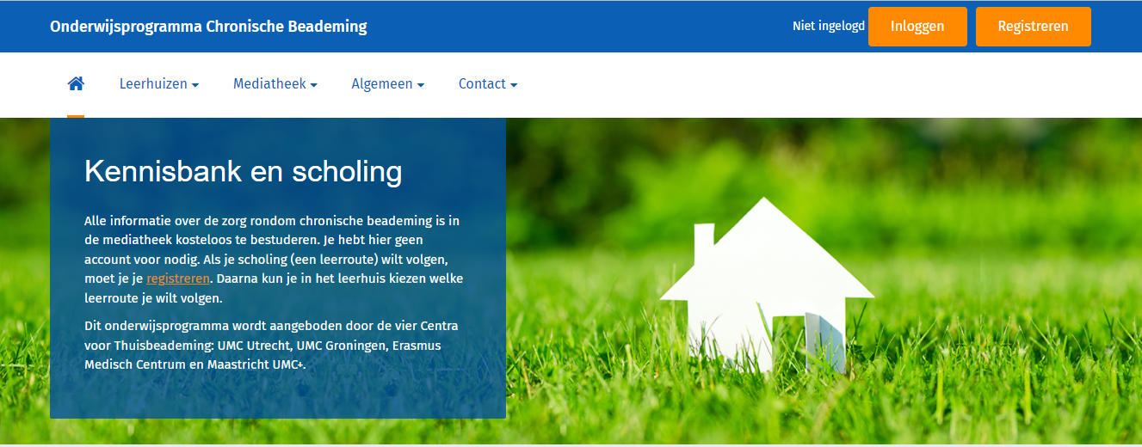
www.ctbscholing.nl
Notes:
Via een prachtig programma hebben wij als vpk dit gebouwd met wat ondersteuning van bedrijf. Uiteindelijk ook besliten om meer ondersteuning erbij te zoeken en hebben we gevonden.

Slide 28
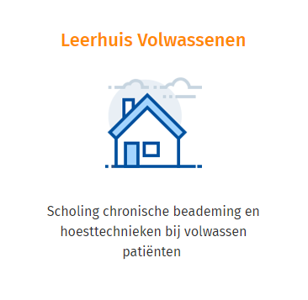
Leeroutes
Airstacken
Hoestmachine non invasief
Hoestmachine invasief
Maskerbeademing
Tracheostomale beademing
Maskerbeademing complex
Chronische beademing
Notes:
Welke leerroute zijn we begonnen zie hier
Mantelzorg en proffesionele zorg basis en herhaling ervan
Nieuwe leerroute in ontwikkeling voor masker beademing complex denkende aan mensen zonder handfunctie.
Filmpjes worden vervangen door animaties eerst instructie apparatuur dan de rest.

Slide 29
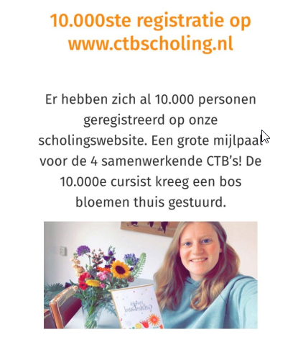
10-2021
13267 deelnemers 06-10-2022

Slide 30





472
5135
480
192
2543
200
4625

Slide 31

Gedelegeerde toetser
Instructeur niet invasief
Notes:
Instructeur voor masker beademing
140 GT
25 instructeur

Slide 32

Airstacken
Hoestmachine niet invasief
Hoestmachine invasief
Maskerbeademing
Invasieve beademing
Notes:
Mantelzorg en professionele zorg
Ook onderscheid in leeftijd ongeveer 1064 cursisten

Slide 33

Niet alleen een e-learning platform maar ook een Learning Management Systeem (= Studentvolgsysteem)
De voortgang van een student volgen
Notificatie bij bijna verlopen certificaat
Handig voor studenten maar ook voor hun:
Docenten (CTB vpc)
Gedelegeerde toetsers
Leidinggevende / managers

Slide 34


Slide 35


Uniek learning managment system
Unieke organisatie, maar 4 centra’s
Nationale richtlijn
Nationaal multi center onderzoeks programma

Slide 36


Slide 37

Richtlijn chronische beademing
https://richtlijnendatabase.nl/richtlijn/chronische_beademing/startpagina_-_chronische_beademing.html
Notes:
Veldnorm is richtlijn geworden uptodate en meer een dynamisch product.

Slide 38
Thuis instellen
Initiation of home mechanical ventilation at home: a randomised controlled trial of efficacy, feasibility and costs A. Hazenberg, H.A. Kerstjens, S.C. Prins, K.M. Vermeulen, P.J Wijkstra
Home initiation of chronic non-invasive ventilation in COPD patients with chronic hypercapnic respiratory failure: a randomised controlled trial M.L. Duiverman, J.M. Vonk, G. Bladder, J.P. van Melle, J. Nieuwenhuis, A. Hazenberg, et al.
A randomized trial of initiation of chronic noninvasive mechanical ventilation at home vs in-hospital in patients with neuromuscular disease and thoracic cage disorder: the Dutch homerun trial R.J.M. van den Biggelaar, A. Hazenberg, N.A.M. Cobben, M.A. Gaytant, K.M. Vermeulen, P.J. Wijkstra

Slide 39

Notes:
200 patient thuis ingesteld resultatane verglijkbaar met de onderzoeken.

Slide 40
Notes:
42
75
Bijna 200 70% word thuis inegstedl andere 30 % extern ziekenhuis of bij on sin zieeknhuis te complex geen veiligheid of als het niet lukt meer begeleiding nodig gewenning.

Slide 41
Gemiddeld aantal dagen instellen
2020 gemiddeld 5,1 dagen
2022 gemiddeld 3,2 dagen
Reden
Ervaring
Volgens vast protocol
Voorbereiding van patient

Slide 42



Slide 43



Digitale ontwikkelingen
Notes:
Technisch allemaal mogelijk maar we weten nog niet goed wat we ermee willen
Mogelijkheden van alarmen erop zetten zodat we geattendeerd worden erop bijv lekkage compliance maar daar zijn we nog niet geheel overuit wat nu wenselijk si
Binenn cpap wereld word het al gedaan patient worden gebeld.
Mogelijk ook meer beeld bellen hebebn bieter dicht bij app

Slide 44

Thuis
beademing

Slide 45


Toekomst

Slide 46


